Slide 1
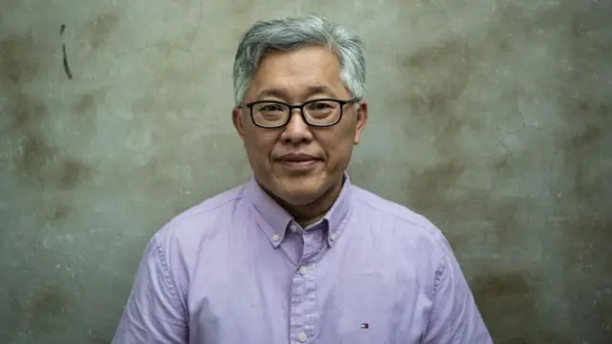
金明日牧师，北京锡安教会创会牧师。
他若入狱、所有教会领袖都被拘捕该怎么办？金明日回答：“哈利路亚！因为新的复兴浪潮就要来临了。”

Slide 2
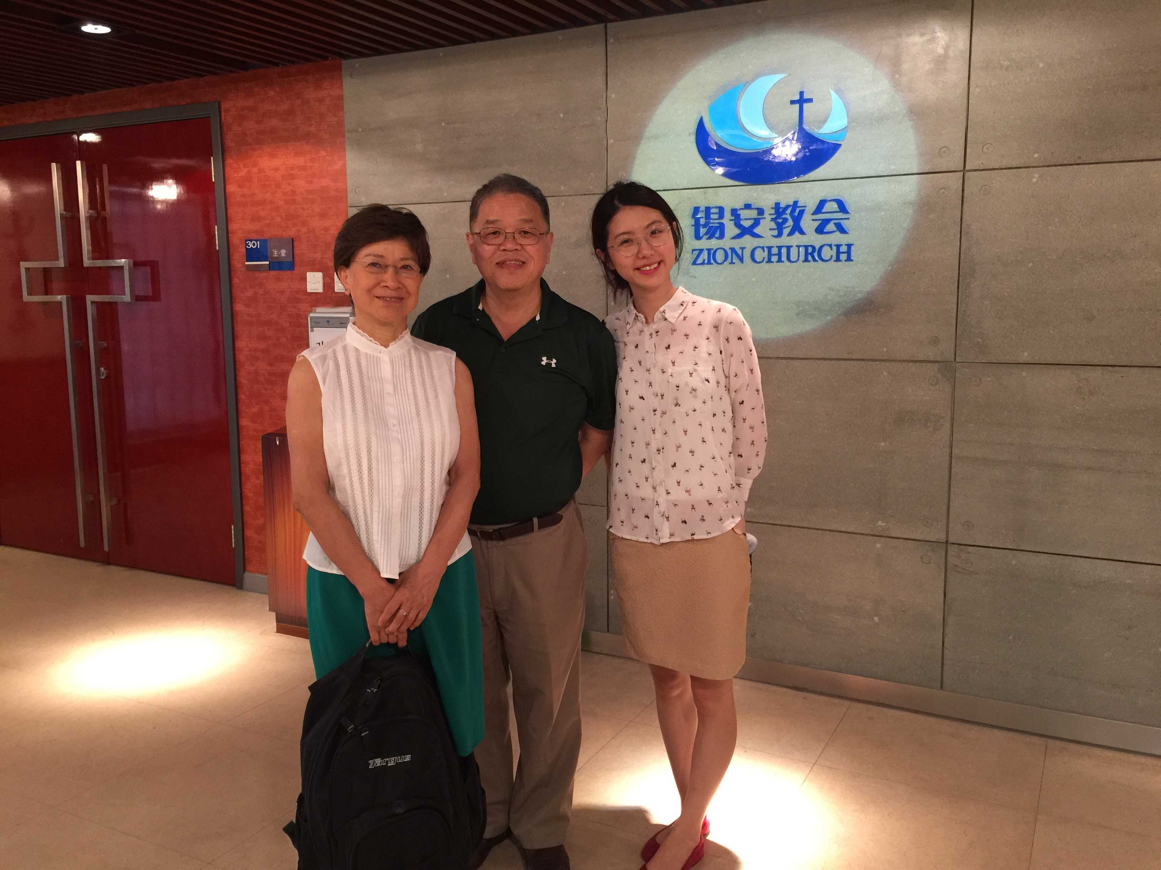

Slide 3
劳苦担重,得享安息
黄力夫弟兄

Slide 4
凡劳苦担重担的人，可以到我这里来，我就使你们得安息。我心里柔和谦卑，你们当负我的轭，学我的样式，这样，你们心里就必得享安息。因为我的轭是容易的，我的担子是轻省的。 太 11:28-30

Slide 5
耶稣工作的低潮期
发生在传道的中期。
在加利利。
主受到许多的挫折。
    同工的怀疑。
    别人的毁谤。
    工作无果效。

Slide 6
1。约翰的怀疑
约翰在监里听见基督所作的事，就打发两个门徒去，问他说：“那将要来的是你吗？还是我们等候别人呢？” 太 11:2-3
约翰是主的亲戚，是主的开路先锋。
约翰被冤枉关在监里，久久不见拯救，难免心生怀疑。
约翰软弱了，对主的信心动摇了。

Slide 7
主勉励施洗约翰
耶稣回答说：你们去，把所听见，所看见的事告诉约翰。就是瞎子看见，瘸子行走，长大麻疯的洁净，聋子听见，死人复活，穷人有福音传给他们。 太 11：4-5
坚定约翰的信心。
主没有告诉约翰，他将要殉道。
约翰需要的是鼓励。

Slide 8
主仍然肯定施洗约翰
经上记着说：‘我要差遣我的使者在你前面，预备道路。’所说的就是这个人。我实在告诉你们，凡妇人所生的，没有一个兴起来大过施洗约翰的。 太 11:10-11
“经上记着说”，指的是：
万军之耶和华说：我要差遣我的使者在我前面预备道路。 玛 3：1
凡不因我跌倒的，就有福了！ 太 11:6
主勉励施洗约翰，也勉励门徒。

Slide 9
2。人的毁谤
约翰来了，也不吃也不喝，人就说他是被鬼附着的；人子来了，也吃也喝，人又说他是贪食好酒的人，是税吏和罪人的朋友。 太 11:18-19
主受文士和法利赛人的批评及毁谤。
主被“泼脏水”，受了委屈。

Slide 10
3。传道工作没有果效
耶稣在诸城中行了许多异能，那些城的人终不悔改。 太 11:20
哥拉汛哪，你有祸了！… 伯赛大啊，你有祸了！… 迦百农啊，… 将来必坠落阴间。 太 11:21-23
不是一个城，至少三个。
主不是咒诅，乃是预言。

Slide 11
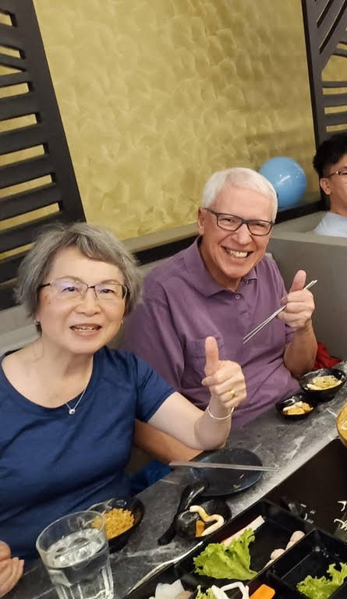
我在国内遇见的一个美国宣教士。
在台湾宣教多年，没有果效。
在大陆，一传就信，所以就到大陆去。
Dan and Grace Hurd.
BTBT。Bring Taiwan Before Throne.

Slide 12
那时
那时，耶稣说 …。 太 11:25
原文是，耶稣回应说。
所以以下的经文，是描写耶稣如何回应他的挫折和低潮。
值得我们学习。

Slide 13
“那时”，是什麽时候？
是灰心丧胆的时候？
是报怨咒诅的时候？
是放弃走人的时候？
都不是。
让我们来学习主以一个仆人的身份来对待这个低潮。

Slide 14
祷告
那时，耶稣说：“父啊，天地的主，我感谢你！” 太 11:25
耶稣来到父神的面前祷告。
灵命低潮时，更要来到主面前。
耶稣没有抱怨，反而感谢。
从主的祷告中，学习如何处理低潮。

Slide 15
我感谢你！
感谢父的差遣。
感谢父的管教。
感谢父的同在。

Slide 16
（1）父知道子
一切所有的，都是我父交付我的；除了父，没有人知道子。 太 11:27
我所做的一切，都是父交付我的。
天父会承担一切的责任。
“知道”，可译作“认识”。
是亲密关系，是深刻了解的意思。
父，也只有父，完全了解子的难处。
主，也只有主，完全了解我们的难处。

Slide 17
主全知道
我们的难处主全知道。
被人诬陷时，主知道我们的无辜。
被人不尊重时，主知道我们的屈辱。
被人误会时，主知道我们的正直。

Slide 18
（2）神有他的美意
父啊，是的，因为你的美意本是如此。 太 11:26
神的旨意永远是完美的。
情况再坏，也是他允许的。
… 神的善良、纯全、可喜悦的旨意。 罗 12:2

Slide 19
（3）主的呼召
因我们的大祭司并非不能体恤我们的软弱；他也曾凡事受过试探，与我们一样，只是他没有犯罪。所以我们只管坦然无惧的来到施恩的宝座前，为要得怜恤，蒙恩惠，作随时的帮助。 来 4:15-16
主用祂受过的挫折，来安慰所有受挫折的工人。

Slide 20
在主里得安息
凡劳苦担重担的人，可以到我这里来，我就使你们得安息。 太 11:28
这句话是主对祂的工人说的。
我心里柔和谦卑，你们当负我的轭，学我的样式，这样，你们心里就必得享安息。因为我的轭是容易的，我的担子是轻省的。 太 11:29-30

Slide 21
柔和
回答柔和，使怒消退；言语暴戾，触动怒气。 箴 15:1
不要毁谤，不要争竞，总要和平，向众人大显温柔。 多 3:2

Slide 22
谦卑
总而言之，你们都要同心，彼此体恤，相爱如弟兄，存慈怜谦卑的心。 彼前 3:8
只要存心谦卑，各人看别人比自己强。 腓 2:3

Slide 23
克服低潮的不二法门
我心里柔和谦卑，你们当负我的轭，学我的样式。
定睛父神，心里自然柔和谦卑。
定睛于人，只会越看越有气。
反倒虚己，取了奴仆的形象…,就自己卑微，存心顺服，以至於死，且死在十字架上。 腓 2:7-8

Slide 24
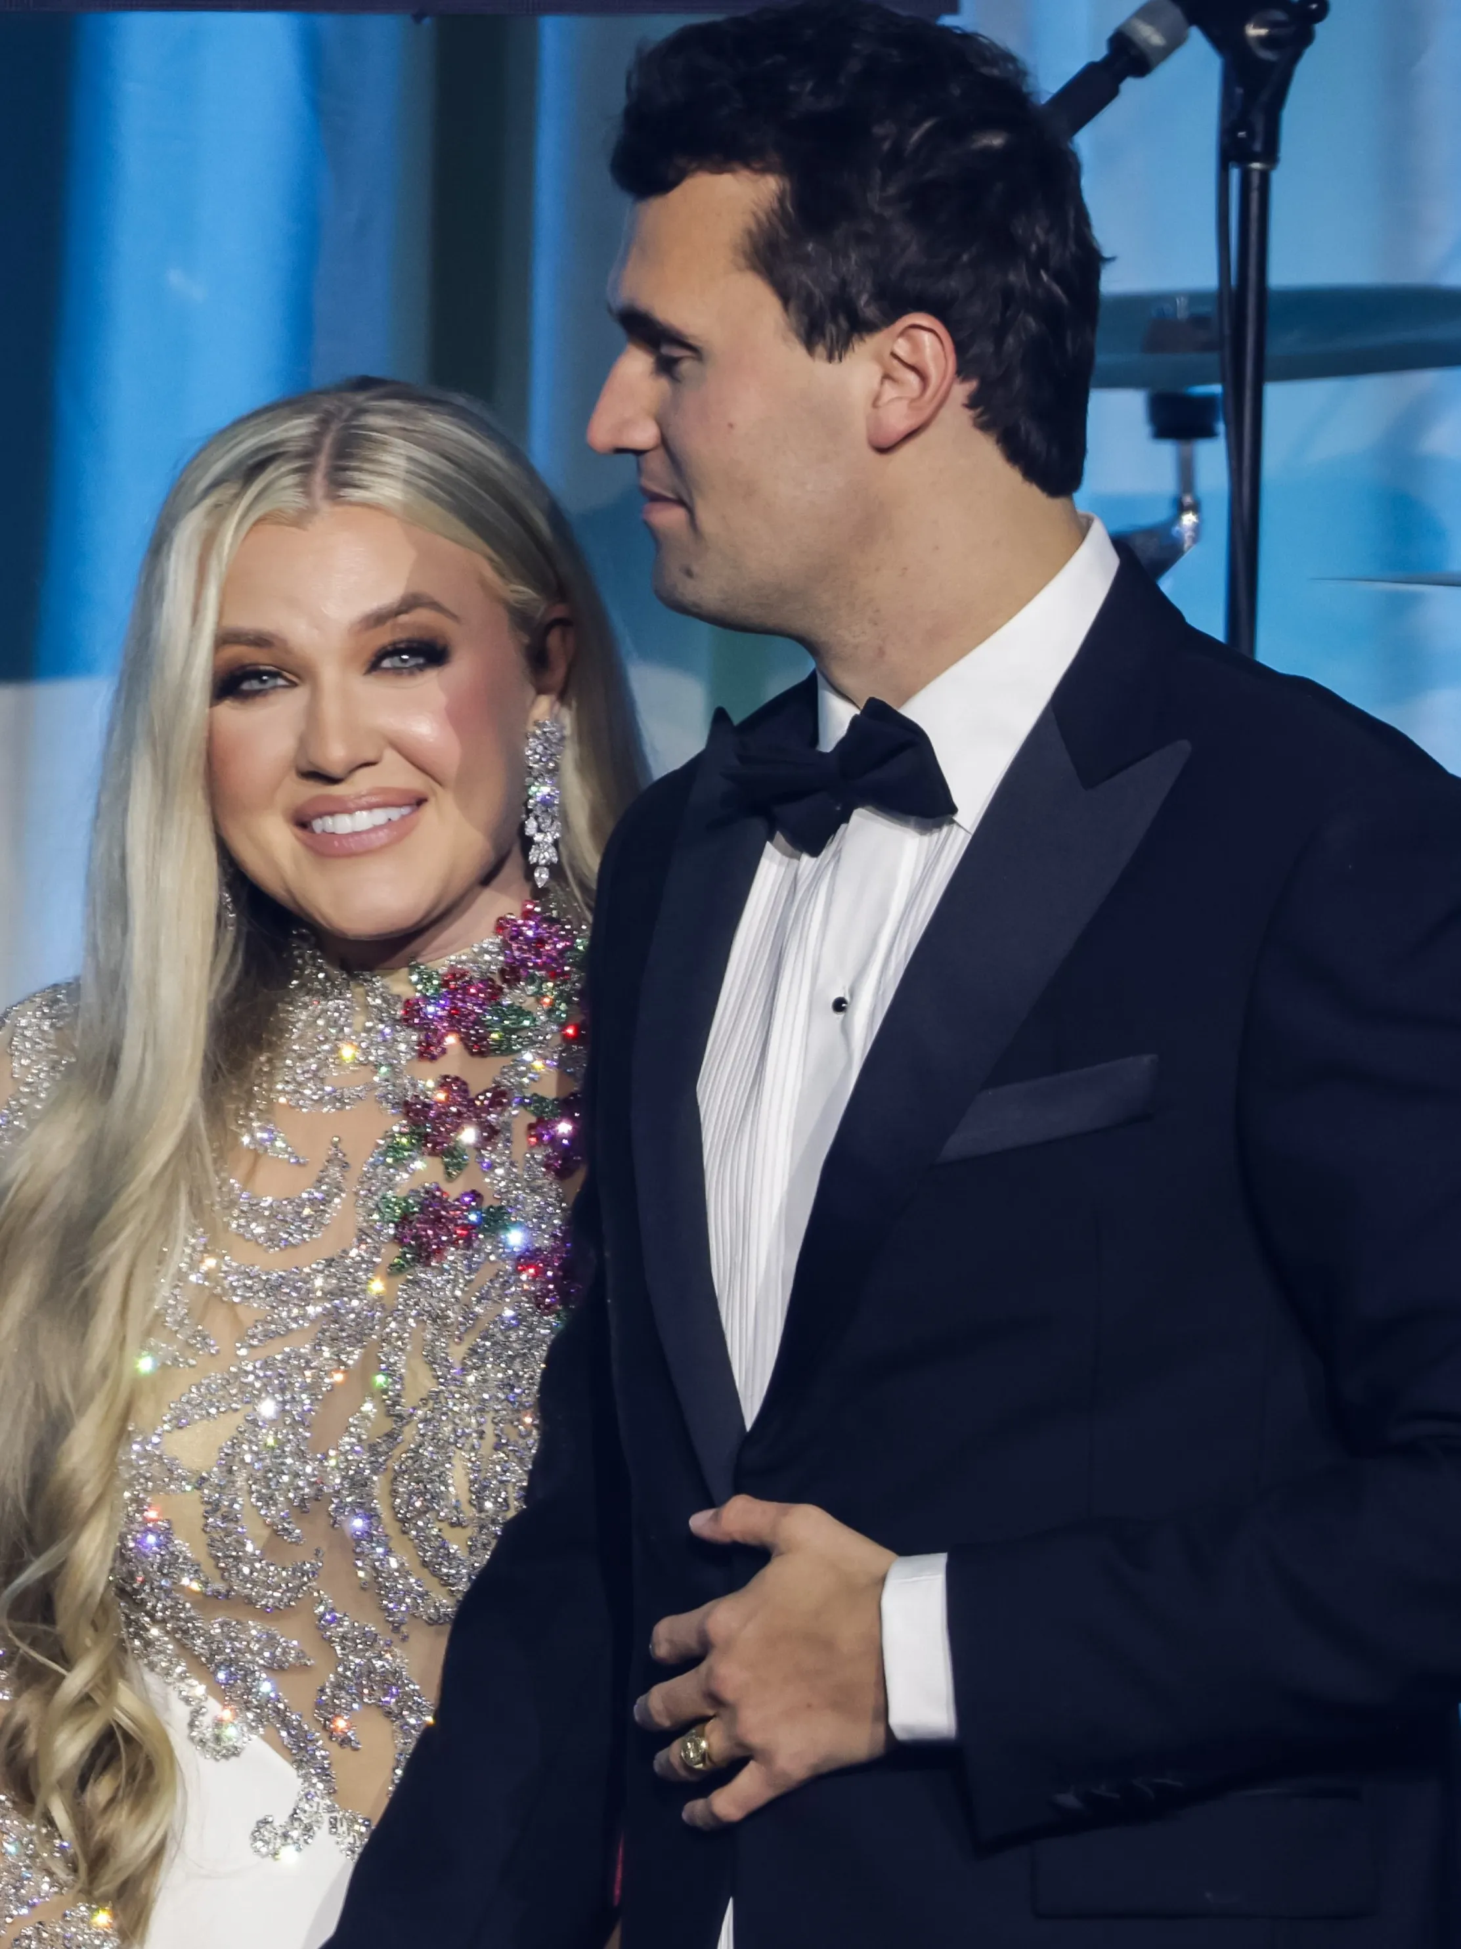
Erika Kirk
我的丈夫查理，他想要拯救年轻人，甚至包括那个夺走他生命的年轻人。那个年轻人，那个年轻人！在十字架上，我们的救主曾说过：“父啊，赦免他们，因为他们所做的，他们不晓得！” 那个人，那个年轻人，我原谅他！
拾起了丈夫留下的棒子，继续前行。

Slide 25
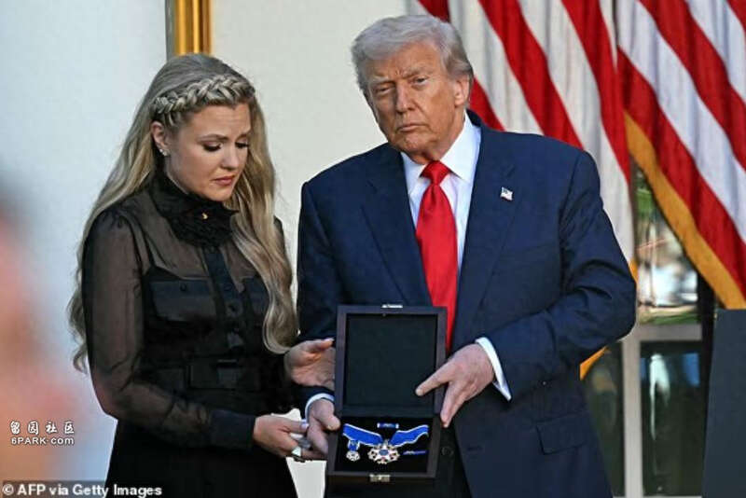
Charlie Kirk awarded Presidential Medal of Freedom

Slide 26
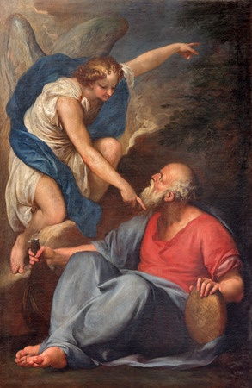
求死的先知以利亚

Slide 27
罗腾树下的安息
耶洗别就差遣人去见以利亚，告诉他说：明日约在这时候，我若不使你的性命像那些人的性命一样，愿神明重重的降罚与我。 王上 19：2
以利亚见这光景就起来逃命，到了犹大的别是巴，将仆人留在那里，自己在旷野走了一日的路程，来到一棵罗腾树下，就坐在那里求死。 王上 19：3-4

Slide 28
以利亚疲惫抑郁，不想活了。
主在这棵罗腾树下，重建以利亚。
他就躺在罗腾树下，睡著了。有一个天使拍他，说：「起来吃吧！」 他观看，见头旁有一瓶水与炭火烧的饼，他就吃了喝了，仍然躺下。 王上 19：5-6

Slide 29
主让以利亚充分的休息，先恢复体力。
耶和华的使者第二次来拍他，说：「起来吃吧！因为你当走的路甚远。」他就起来吃了喝了，仗著这饮食的力，走了四十昼夜，到了神的山，就是何烈山。 王上 19：7-8

Slide 30
何烈山
他在那里进了一个洞，就住在洞中。
以利亚反复的向神抱怨,神没有回答。
那时耶和华从那里经过，在他面前有烈风大作，崩山碎石。风後地震，地震後有火。 王上 19：11-12
神用异象显示，祂是掌管天地万物的主。
耶和华对他说：你回去，从旷野往大马色去。 王上 19：15

Slide 31
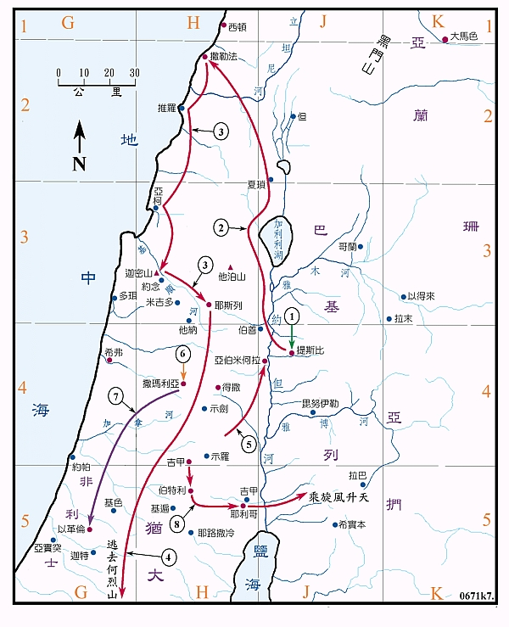

Slide 32
以利亚被重建了
从何烈山到大马色，要经过撒玛利亚，就是妖后耶洗别的地盘。
以利亚遵命而行，不再害怕。
以利亚被重建了。
两个关键：
  充分休息。 - 罗腾树。
  定睛于神。 - 何烈山。
我和喜聆的经验。

Slide 33
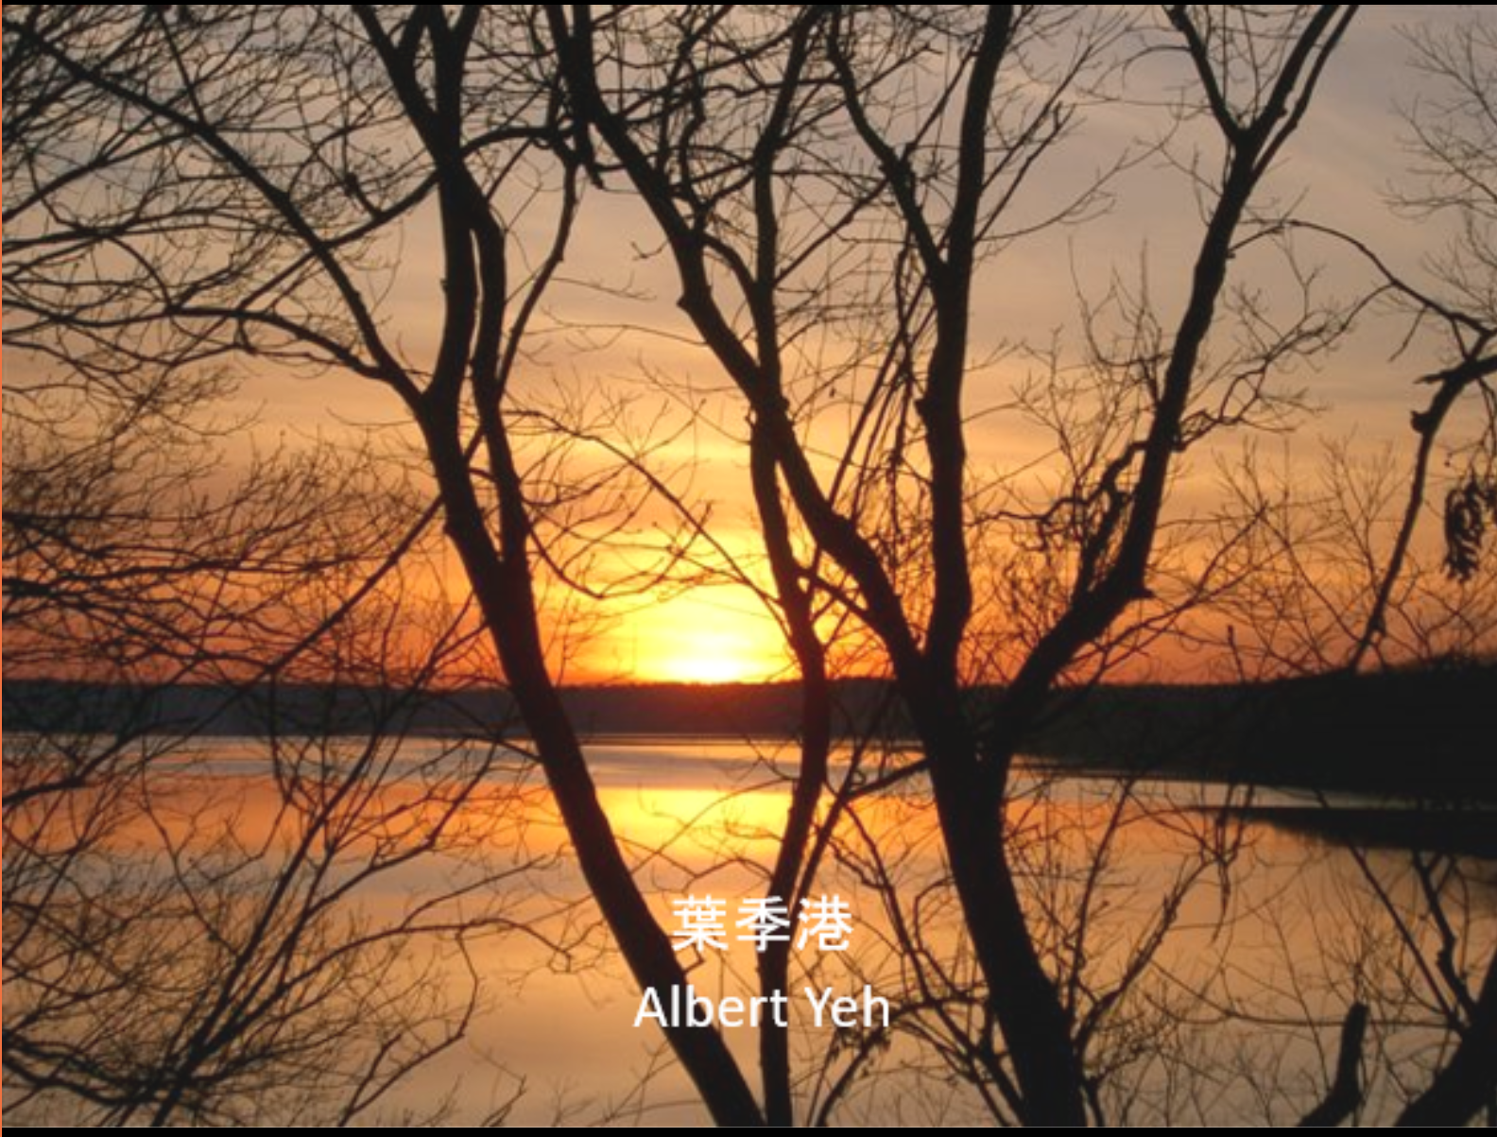
基督僕人更新中心

Slide 34
今天的信息
耶稣也曾凡事受过试探，与我们一样。
所以我们只管坦然无惧的来到施恩的宝座前。
耶稣定睛于父神，我们定睛于耶稣。
我心里柔和谦卑，你们当负我的轭，学我的样式，这样，你们心里就必得享安息。
以利亚定睛于神，被重建。

